Slide 1
Икономика и печалба
Представено от
Младен Радев
Собственик на
Телеугоително стопапснство
„Ферматъ“ ООД,
с.Каменци

Slide 2
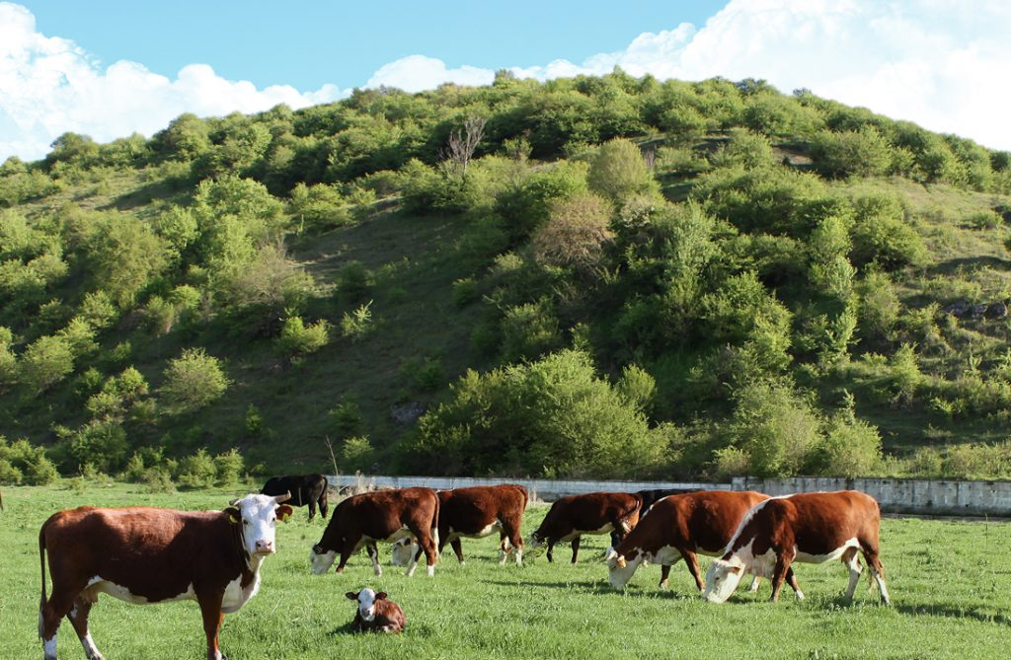
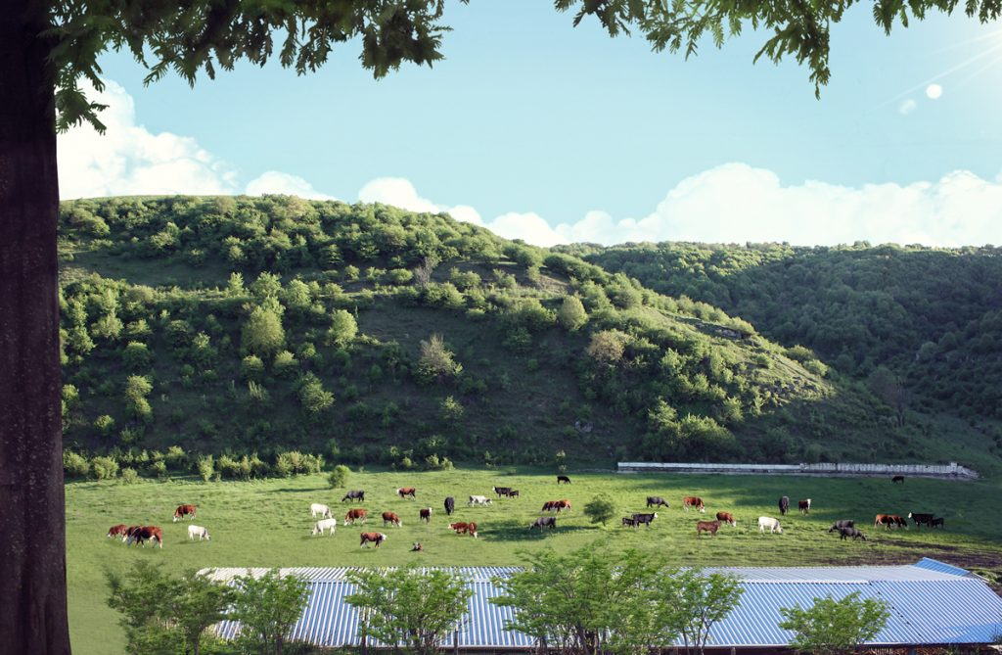
„Ферматъ“ Оод
През 2002 година, в село Каменци, изградихме фамилна ферма
Храната добиваме от собствена земя
Нашите животни растат в свободна среда, като живеят здравословно при хуманни условия
Угояваме 350 говеда на година
Капацитета на стопанството е 250 животни
60% са порода Холщайн
40% са месодайни подори Абърдийн Ангъс и Лимузин
Извън фермата отглеждаме 50 крави
Осъществяваме регулярни доставки на свежо месо
Изградихме разпознаваема марка

Slide 3
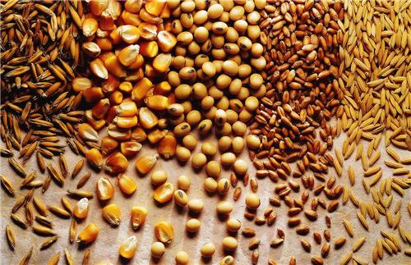
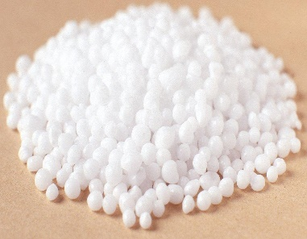
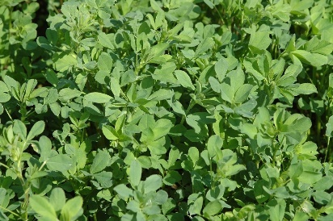
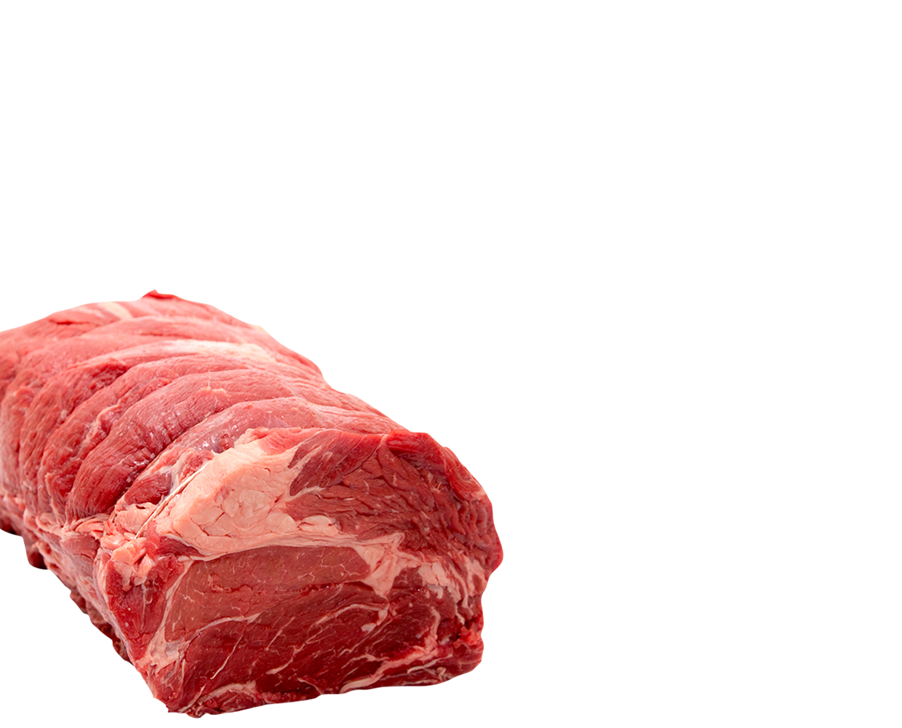
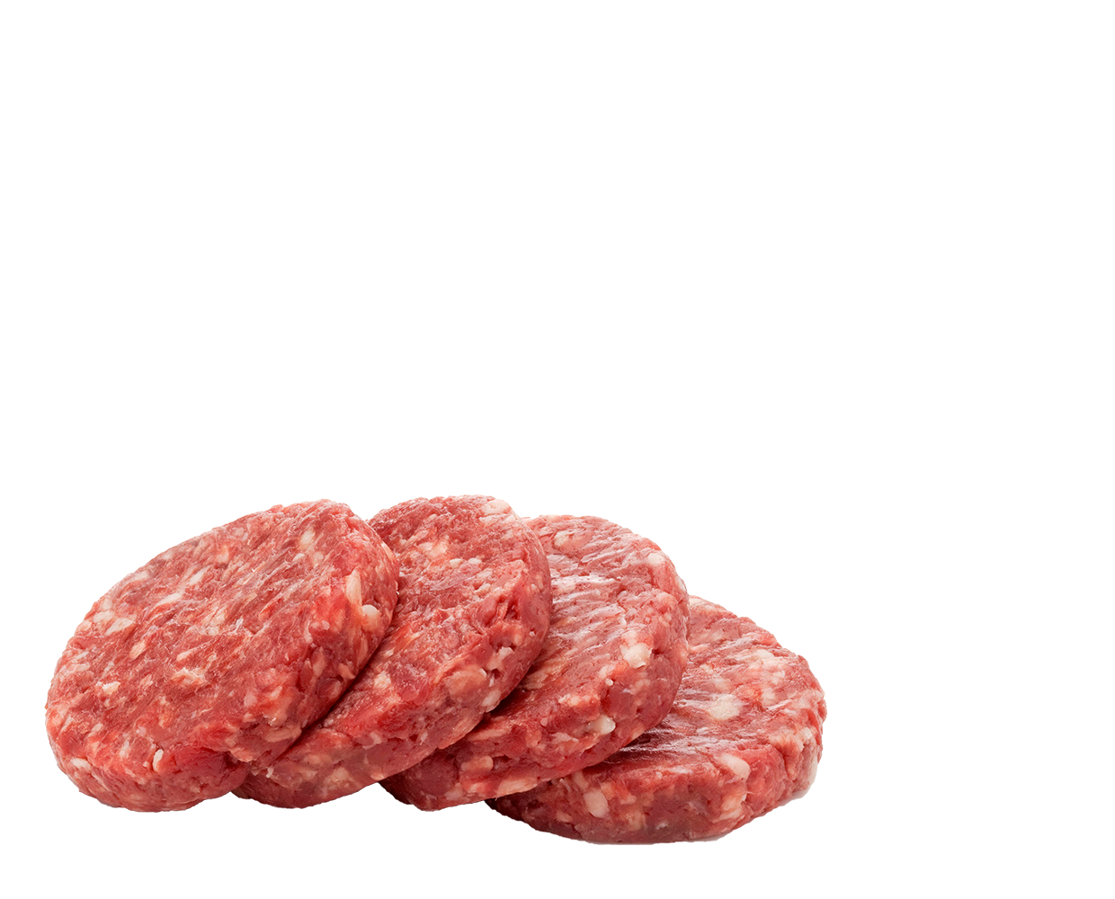
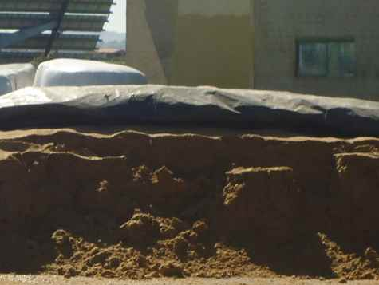
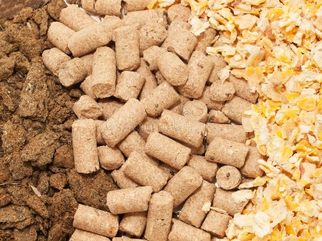
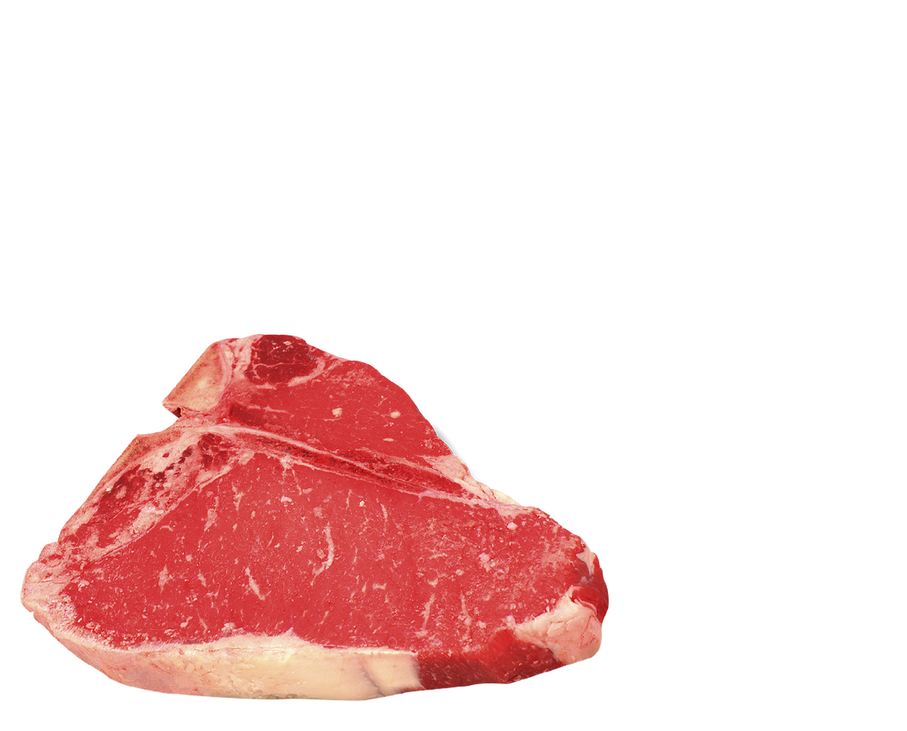
извод
БАЛАНСИРАНО ХРАНЕНЕ
Източници на енергия
Източници на протеин
Всеки грам прираст е в резултат на прието точно количество източници на енергия срещу точно количество източници на протеин.
Всеки грам

Slide 4
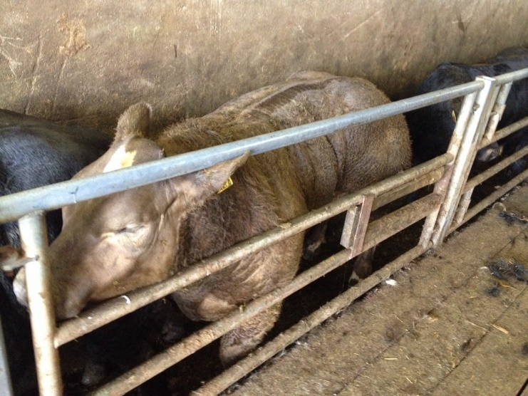
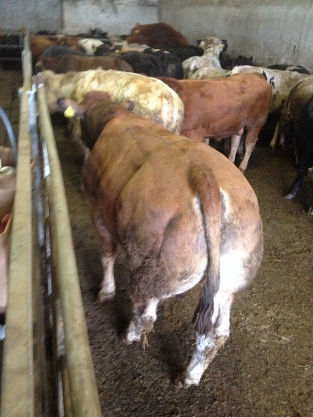
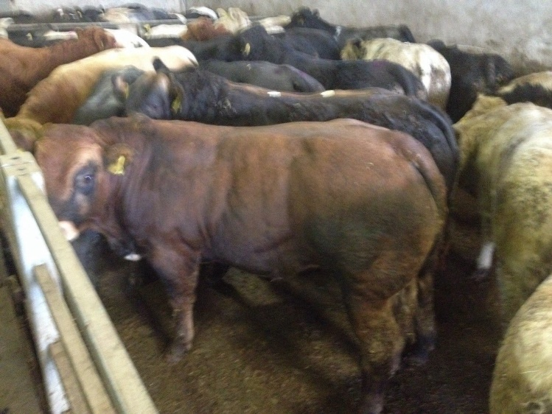
извод
ЦЕНООБРАЗУВАНЕ
Тегло живо 550 кг
Рандеман | Кости | Цена Живо | Стойност на животни | Тегло труп | Цена труп | Транжирано месо | Цена месо
% | % | Лв./кг | Лв. | Кг | Лв./кг | Кг | Лв./кг
48 % | 0,26 | 3,00 | 1650 | 264 | 6,25 | 195 | 8,45
Цената на живо тегло се влияе единствено от количеството и качеството на добито месо.
56 % | 0,18 | 3,50 | 1925 | 308 | 6,25 | 252 | 7,62
66 % | 0,14 | 4,00 | 2200 | 363 | 6,06 | 312 | 7,05

Slide 5
ЕФЕКТИВНОСТ
Дажба/300 кг
 |  | ВАРИАНТ 1 |  | ВАРИАНТ 2 |  | ВАРИАНТ 3 |  | ВАРИАНТ ПРОФЕСИОНАЛЕН
Суровина | Цена | Количество | Стойност | Количество | Стойност | Количество | Стойност | Количество | Стойност
 | Лв./кг | кг | Лв. | кг | Лв. | Кг | Лв. | Кг | Лв.
Царевица | 0,30 | 2 | 0,60 | 3,16 | 0,95 | 3,82 | 1,15 | 2,42 | 0,73
Сено | 0,10 | 7 | 0,70 | 5,67 | 0,57 | 4,80 | 0,48
Слънч. шрот | 0,32 |  |  | 0,31 | 0,10 | 0,50 | 0,16
Царевичен силаж | 0,04 |  |  |  |  |  |  | 12,75 | 0,51
Люцерна | 0,14 |  |  |  |  |  |  | 2,07 | 0,29
Уреа | 0,55 |  |  |  |  |  |  | 0,10 | 0,06
 |  | ОБЩО | 1,30 лв. |  | 1,61 лв. |  | 1,79 лв. |  | 1,58 лв.
 |  | Прираст | 0,800 кг | + 0,350 кг | 1,150 кг | + 0,200 кг | 1,350 кг | + 0,100 кг | 1,450 кг
 |  | Цена на прираста | 1,63 лв./кг | - 0,22 лв./кг | 1,40 лв./кг | - 0,08 лв./кг | 1,32 лв./кг | - 0,23 лв./кг | 1,09 лв./ кг

Slide 6
извод
ЕФЕКТИВНОСТ
Дажба/300 кг
 | ОБЩО | 1,30 |  | 1,61 |  | 1,79 |  | 1,58
Прираст-кг |  | 0,800 |  | 1,150 |  | 1,350 |  | 1,450
Пазарна цена живо лв./кг |  | 3,20 |  | 3,20 |  | 3,20 |  | 3,20
Цена на прираст лв./кг |  | 2,56 |  | 3,68 |  | 4,32 |  | 4,64
 | МАРЖ | 1,26 |  | 2,07 |  | 2,53 |  | 3,06
По цял свят, печалбата е резултат от точно определени действия подчинени на едни и същи принципи!

Slide 7
ЗАЩО ОТГЛЕЖДАМЕ ЗАГУБАТА?
 | 7 Месец | 8 Месец | 9 Месец | 10 Месец | 11 Месец | 12 Месец | 13 Месец | 14 Месец | 15 Месец | 16 Месец | 17 Месец | 18 Месец | 19 Месец | 20 Месец | 21 Месец | 22 Месец | 23 Месец | 24 Месец
Тегло | 230 | 265 | 302 | 343 | 385 | 427 | 470 | 514 | 559 | 605
 | 230 | 251 | 272 | 296 | 320 | 344 | 368 | 392 | 416 | 440 | 464 | 488 | 512 | 536 | 560 | 584 | 608 | 632
Прираст | 1,150 | 1,250 | 1,350 | 1,400 | 1,400 | 1,450 | 1,450 | 1,500 | 1,550 | 1,600
 | 0,700 | 0,700 | 0,700 | 0,800 | 0,800 | 0,800 | 0,800 | 0,800 | 0,800 | 0,800 | 0,800 | 0,800 | 0,800 | 0,800 | 0,800 | 0,800 | 0,800 | 0,800
Храно ден | 1,44 | 1,44 | 2,37 | 2,37 | 2,65 | 2,70 | 2,88 | 2,95 | 3,12 | 3,20
 | 1,10 | 1,20 | 1,30 | 1,40 | 1,50 | 1,60 | 1,70 | 1,80 | 1,90 | 2,00 | 2,10 | 2,20 | 2,30 | 2,40 | 2,50 | 2,60 | 2,70 | 2,80
Постоянни разходи | 16,67 | 16,67 | 16,67 | 16,67 | 16,67 | 16,67 | 16,67 | 16,67 | 16,67 | 16,67
 | 16,67 | 16,67 | 16,67 | 16,67 | 16,67 | 16,67 | 16,67 | 16,67 | 16,67 | 16,67 | 16,67 | 16,67 | 16,67 | 16,67 | 16,67 | 16,67 | 16,67 | 16,67
Амортизации | 12,5 | 12,5 | 12,5 | 12,5 | 12,5 | 12,5 | 12,5 | 12,5 | 12,5 | 12,5
 | 12,5 | 12,5 | 12,5 | 12,5 | 12,5 | 12,5 | 12,5 | 12,5 | 12,5 | 12,5 | 12,5 | 12,5 | 12,5 | 12,5 | 12,5 | 12,5 | 12,5 | 12,5
Пазарна цена | 3,20 | 3,20 | 3,50 | 3,50 | 3,50 | 3,50 | 3,50 | 3,50 | 3,50 | 3,50
 | 3,20 | 3,20 | 3,50 | 3,50 | 3,50 | 3,50 | 3,50 | 3,50 | 3,50 | 3,50 | 3,50 | 3,50 | 3,50 | 3,50 | 3,50 | 3,50 | 3,50 | 3,50
Общо разходи за едно животно лв. | 808 | 881 | 981 | 1081 | 1190 | 1300 | 1416 | 1533 | 1656 | 1781
 | 798 | 863 | 932 | 1003 | 1077 | 1154 | 1234 | 1317 | 1404 | 1493 | 1585 | 1680 | 1778 | 1879 | 1984 | 2091 | 2201 | 2314
Пазарна стойност на животното | 736 | 846 | 1057 | 1199 | 1346 | 1493 | 1645 | 1797 | 1955 | 2118
 | 736 | 803 | 952 | 1036 | 1120 | 1204 | 1288 | 1372 | 1456 | 1540 | 1624 | 1708 | 1792 | 1876 | 1960 | 2044 | 2128 | 2212
Печалба от едно животно | -72 | -34 | 76 | 117 | 156 | 193 | 229 | 264 | 299 | 336
 | -62 | -60 | 21 | 33 | 43 | 50 | 54 | 55 | 52 | 47 | 39 | 28 | 14 | -3 | -24 | -47 | -73 | -102

Slide 8
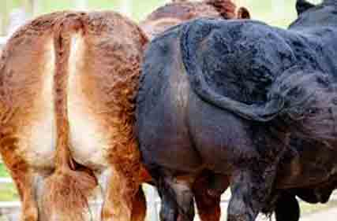
ЗАЩО ОТГЛЕЖДАМЕ ЗАГУБАТА?

Slide 9
СЕБЕСТОЙНОСТ В НАШЕТО СТОПАНСТВО „ФЕРМАТЪ“ ООД
 | 7 Месец | 8 Месец | 9 Месец | 10 Месец | 11 Месец | 12 Месец | 13 Месец | 14 Месец | 15 Месец | 16 Месец
Тегло кг | 230 | 265 | 302 | 343 | 385 | 427 | 470 | 514 | 559 | 605
Прираст кг | 1,150 | 1,250 | 1,350 | 1,400 | 1,400 | 1,450 | 1,450 | 1,500 | 1,550 | 1,600
Храноден лв./ден | 1,44 | 1,44 | 2,37 | 2,37 | 2,65 | 2,70 | 2,88 | 2,95 | 3,12 | 3,20
Постоянни разходи лв./месец | 16,67 | 16,67 | 16,67 | 16,67 | 16,67 | 16,67 | 16,67 | 16,67 | 16,67 | 16,67
Амортизации лв./месец | 12,5 | 12,5 | 12,5 | 12,5 | 12,5 | 12,5 | 12,5 | 12,5 | 12,5 | 12,5
Пазарна цена лв./кг | 3,20 | 3,20 | 3,50 | 3,50 | 3,50 | 3,50 | 3,50 | 3,50 | 3,50 | 3,50
Общо разходи за едно животно лв. | 808 | 881 | 981 | 1081 | 1190 | 1300 | 1416 | 1533 | 1656 | 1781
 |  |  |  |  |  |  | ПАЗАРНА СТОЙНОСТ НА ЖИВОТНО |  |  | 2118 лв.
 |  |  |  |  |  |  | ПЕЧАЛБА ОТ ЕДНО ЖИВОТНО |  |  | 336 лв.
 |  |  |  |  |  |  | СЕБЕСТОЙНОСТ „ФЕРМАТЪ“ ООД |  |  | 2,94 лв.

Slide 10
“ФЕРМАТЪ ООД“
Благодаря за вниманието!

